Slide 1
РЕКЕ СРБИЈЕ

Slide 2
Да се подсетимо...
Шта чини речни систем?
Шта чини речну мрежу?
Од којих фактора зависи дужина водотока, густина речне мреже и количина воде у рекама?
Шта обухвата слив?
Како називамо узвишење које раздваја сливове?

Slide 3
Запиши
Речни систем чини река са својим притокама.
Речну мрежу чине сви водотоци једне територије.
Дужина водотока, густина речне мреже и количина воде у рекама зависе од рељефа и климе.
Слив обухвата територију са које сва вода дотиче у један речни систем, језеро, море или океан.
Узвишење које раздваја сливове зове се развође.

Slide 4
СЛИВОВИ
Црноморски слив 92,5%
Јадрански слив 5,3%
Егејски слив 2,2%
хидрографски чвор – развође између три морска слива (планина Црнољева на Косову)

Slide 5
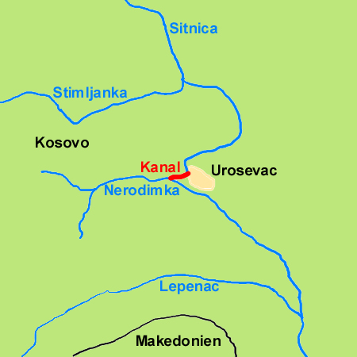
БИФУРКАЦИЈА
бифуркација је дељење реке на два водотока која се више не састају (уливају се у два мора)

Slide 6
РЕЧНИ РЕЖИМ
Речни режим одређују протицај и водостај.
Протицај је количина воде која протиче на неком месту у јединици времена (m³/sec).
Водостај је ниво (висина) воде (cm).
Реке у Србији имају кишно – снежни режим, највиши водостај је у пролеће (отапање снега, падавине), а најнижи крајем лета и почетком јесени (веће испаравање, мало падавина).

Slide 7
ПРИВРЕДНИ ЗНАЧАЈ РЕКА
наводњавање пољопривредних површина
водоснабдевање насеља
водоснабдевање индустрије
добијање електричне енергије
риболов
рекреација
пловидба

Slide 8
Да поновимо...
Којим сливовима припадају водотоци Србије?
Шта је бифуркација?
Од чега зависи речни режим?
Опиши речни режим река у Србији.
Какав привредни значај имају реке у Србији?

Slide 9
ДОМАЋИ ЗАДАТАК
Реке Србије уцртати у нему карту.

